Slide 1
Сбалансированные деревья.
АВЛ-деревья

Slide 2
Идеально cбалансированные деревья
Определение. Дерево называется идеально сбалансированным, если все его уровни, за исключением, может быть, последнего, полностью заполнены. В бинарном дереве полностью заполненный уровень n содержит 2^n узлов.
Если дерево поиска близко к сбалансированному, то даже в худшем случае за время порядка O(log₂n) в нем можно:
Найти вершину (узел) с заданным значением или выяснить, что такой вершины нет.
Добавить новую вершину.
Удалить вершину.

Slide 3
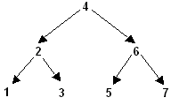
Идеально cбалансированные деревья
Среднее время выполнения операций поиска, добавления, удаления будет также близким к O(log₂ n), так как в идеально сбалансированном дереве при полностью заполненных уровнях на последнем уровне находится больше половины узлов дерева.
Например, последовательность значений 4, 6, 2, 1, 5, 3, 7 дает следующее идеально сбалансированное дерево:

Slide 4
АВЛ-деревья (AVL‑деревья)
Приведение уже существующего дерева к идеально сбалансированному - процесс сложный.
Проще балансировать дерево в процессе его роста (после включения каждого узла).
Однако требование идеальной сбалансированности делает и этот процесс сложным, затрагивающем все узлы дерева.
В 1962 году советские математики Адельсон-Вельский Г.М. и Ландис Е.А. предложили метод балансировки, требующий после включения или исключения узла лишь локальные изменения вдоль пути от корня к данному узлу, то есть времени не более O(log₂ n).
При этом деревьям разрешается отклоняться от идеальной сбалансированности, но в небольшой степени, чтобы среднее время доступа к узлам было лишь немногим больше, чем в идеально сбалансированном дереве. Такие деревья получили название АВЛ-деревьев (AVL).

Slide 5
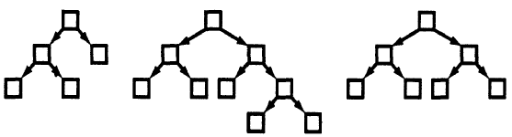
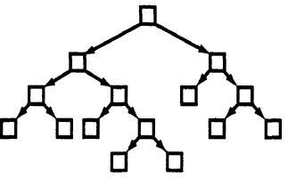
АВЛ-деревья (AVL‑деревья)
АВЛ-деревом называется сбалансированное по высоте дерево, для каждой вершины которого высота её двух поддеревьев различается не более чем на 1.
Высота узла равна длине самого длинного пути от узла вниз до листа.
Высота дерева определяется как высота его корневого узла.
АВЛ‑дерево имеет высоту порядка O(log(N)). Это означает, что поиск узла в АВЛ‑дереве занимает время порядка O(log(N)), что достаточно быстро. Вставить или удалить элемент из АВЛ‑дерева можно за время порядка O(log(N)), сохраняя при этом баланс дерева.

Slide 6
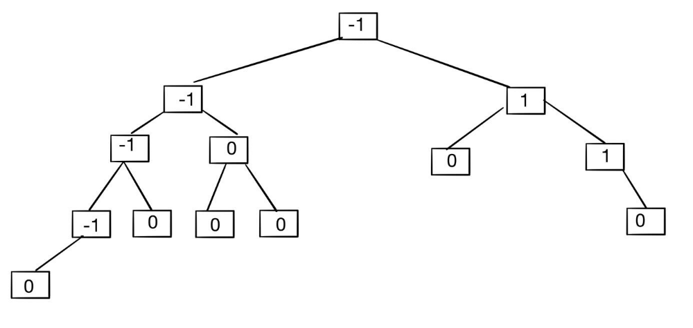
АВЛ-деревья (AVL‑деревья)
Под балансом узла T двоичного дерева понимают разность высот его правого TR и левого TL поддеревьев:
balance(T)=h(TR) - h(TL) или balance(T)=h(TL) - h(TR)
Двоичное дерево называется сбалансированным по высоте или AVL-деревом, если для любого его узла выполняется условие |balance(T)|<=1.

Slide 7
АВЛ-деревья (AVL‑деревья)
Показатель сбалансированности может иметь одно из трех значений:
-1: Высота левого поддерева на 1 больше высоты правого поддерева.
0: Высоты обоих поддеревьев одинаковы.
+1: Высота правого поддерева на 1 больше высоты левого поддерева.

Slide 8
Добавление узла к AVL-дереву
Добавляем в дерево новый узел, рекурсивно спускаемся вниз по дереву (начиная путь с корня), чтобы найти местоположение узла (нисходящая рекурсия).
После вставки вершины, исследуем узлы в обратном порядке – к корню (восходящая рекурсия), проверяя, чтобы высота поддеревьев отличалась не более чем на единицу.
Если найдена вершина, где это условие не выполняется, то элементы сдвигаются по кругу (как - будет показано далее),чтобы сохранить выполняемость условия AVL-дерева.

Slide 9
Добавление узла к AVL-дереву
Когда новый узел добавляется в поддерево L получаем
4 варианта:
1. Если ℎ𝐿 не изменяется, то не изменяются и соотношения между ℎ𝐿 и ℎ𝑅, и свойства АВЛ-дерева сохраняются.
Если ℎ𝐿 увеличивается на единицу, то возможны три случая:
2. ℎ𝐿 = ℎ𝑅, тогда после добавления вершины L и R станут разной высоты, но свойство сбалансированности сохранится;
3. ℎ𝐿 < ℎ𝑅, тогда после добавления новой вершины L и R станут равной высоты, то есть сбалансированность общего дерева даже улучшится;
4. ℎ𝐿 > ℎ𝑅, тогда после включения ключа сбалансированность нарушится, и потребуется перестройка дерева.

Slide 10
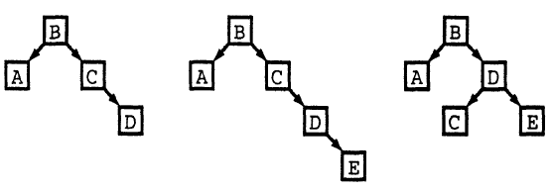
Добавление узла к AVL-дереву
Пример. Дерево на рисунке слева является сбалансированным АВЛ‑деревом. Если добавить к дереву новый узел E, то получится среднее дерево на рисунке, не являющееся сбалансированным. После добавления выполняется проход вверх по дереву от нового узла E.
В самом узле E дерево сбалансировано, так как оба его поддерева пустые и имеют одинаковую высоту 0.
В узле D дерево также сбалансировано, так как его левое поддерево пустое, и имеет поэтому высоту 0. Правое поддерево содержит единственный узел E, и поэтому его высота равна 1.

Slide 11
Добавление узла к AVL-дереву
В узле C дерево уже не сбалансировано. Левое поддерево узла C имеет высоту 0, а правое — высоту 2. Эти поддеревья можно сбалансировать, как показано на рисунке справа, при этом узел C заменяется узлом D. Теперь поддерево с корнем в узле D имеет ту же высоту, что высота поддерева с корнем в узле C до вставки нового узла, которое ранее находилось в этом месте.
Так как высота поддерева не изменилась, то дерево также окажется сбалансированным во всех узлах выше D.

Slide 12
Вращения АВЛ‑дерева
При вставке или удалении узла в АВЛ‑дереве, в зависимости от того, в какой части дерева происходят изменения, существует четыре варианта балансировки, эти способы называются:
R(RR): правым (малое правое) вращением (Single RR(Right Right) Rotation)
L(LL): левым (малое левое) вращением (Single LL(Left Left) Rotation)
LR: вращение влево‑вправо (большое правое вращение)
RL: вращение вправо‑влево (большое левое вращение)
Балансировка не нужна, если вставка нового узла не нарушает свойство AVL-дерева.

Slide 13
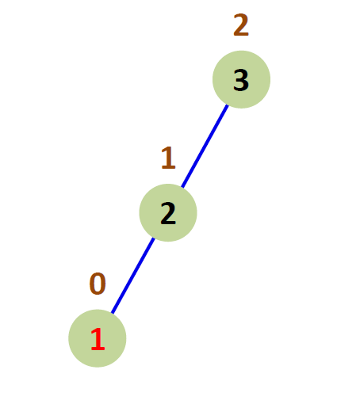
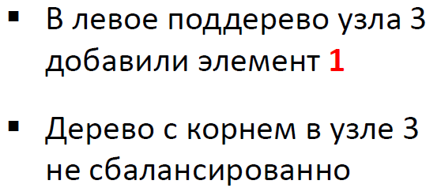
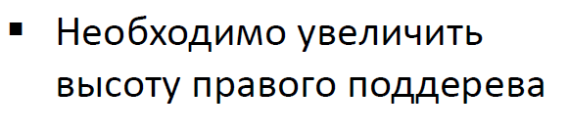
Правое вращение R (малое правое вращение)
Каждый узел дерева перемещается вправо от текущей позиции, таким образом, родительский элемент становится левым дочерним элементом в ротации RR.
Давайте посмотрим на пример:

Slide 14
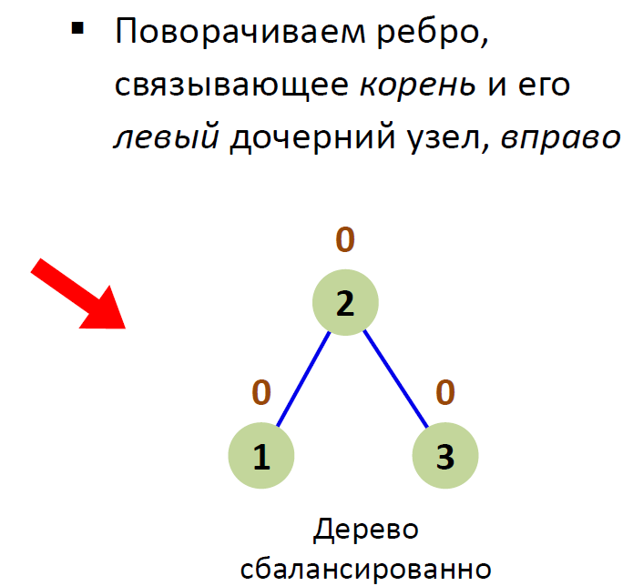
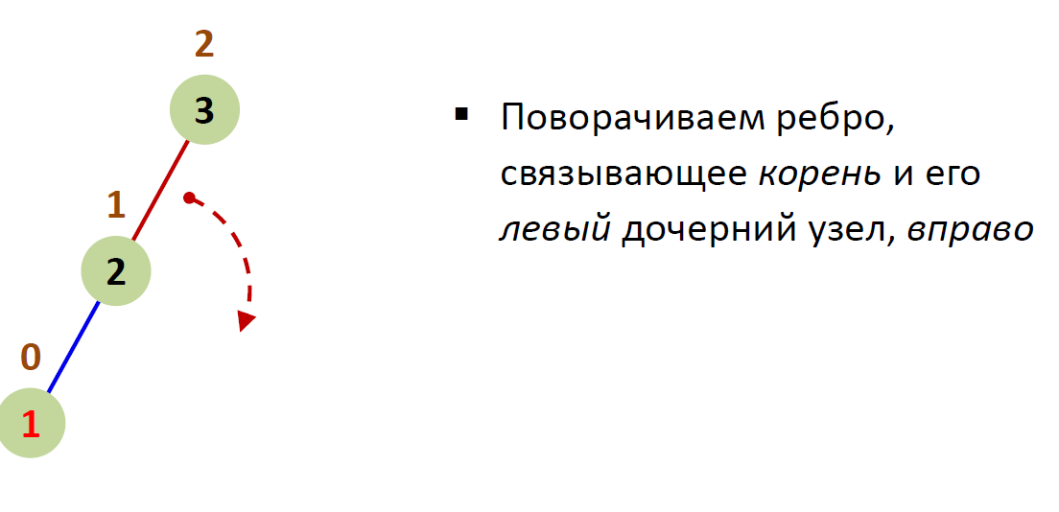
Правое вращение R (малое правое вращение)
Каждый узел дерева перемещается вправо от текущей позиции, таким образом, родительский элемент становится левым дочерним элементом.
Давайте посмотрим на пример:

Slide 15
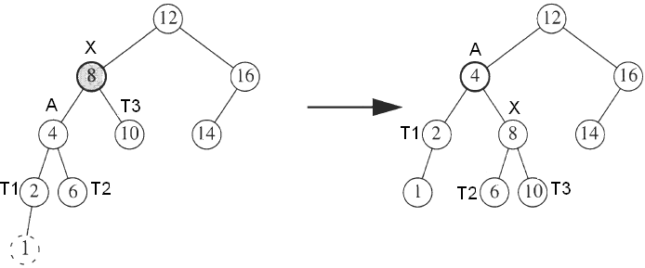
Правое вращение R (малое правое вращение)
Пример:
Правое вращение R (малое правое вращение).
Выполняется, когда “перевес” идет по пути L-L от узла с нарушенной балансировкой.

Slide 16
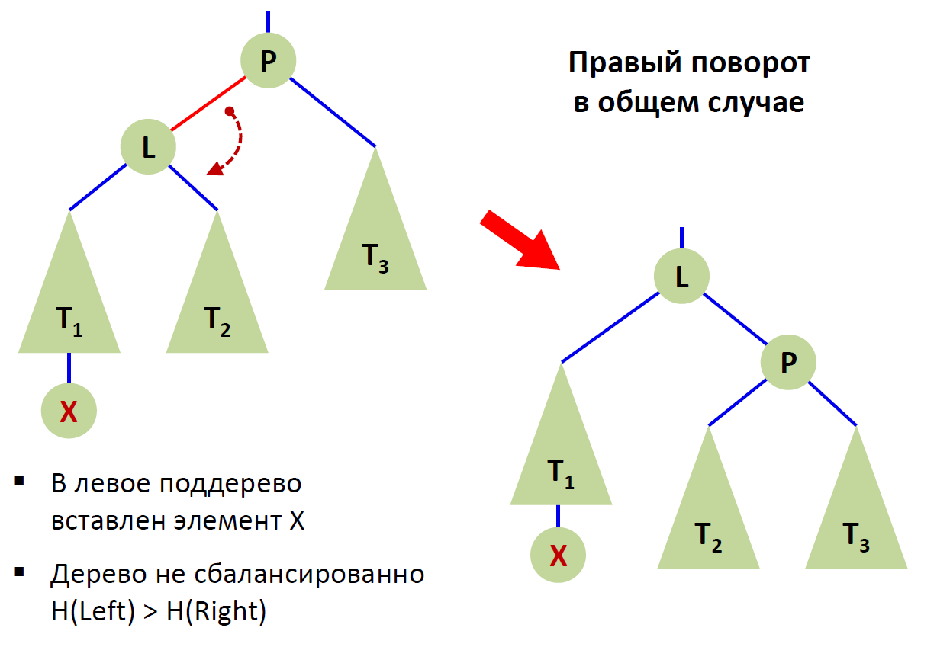
Правое вращение R (малое правое вращение)

Slide 17
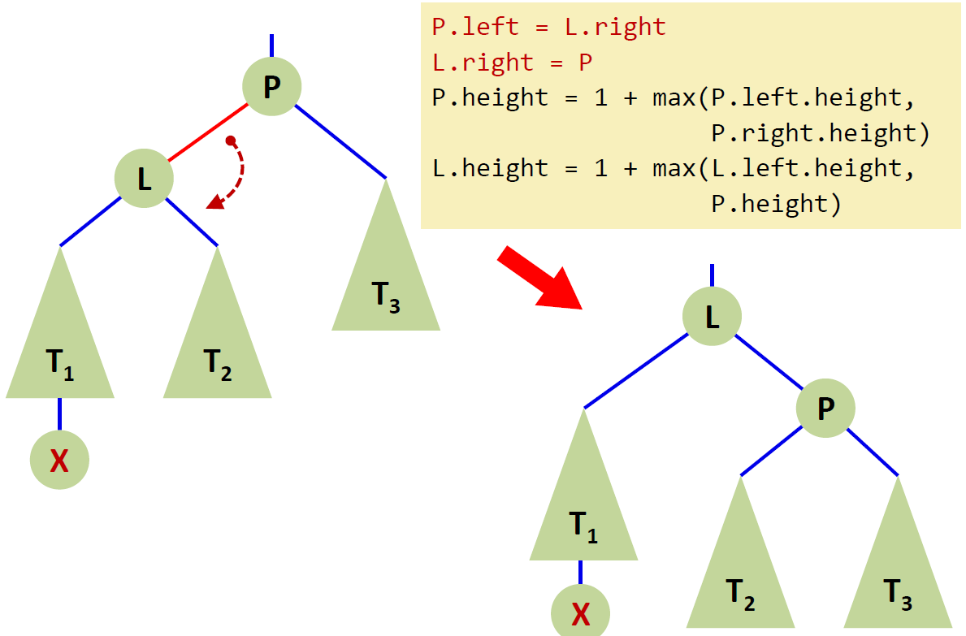
Правое вращение R (малое правое вращение)

Slide 18
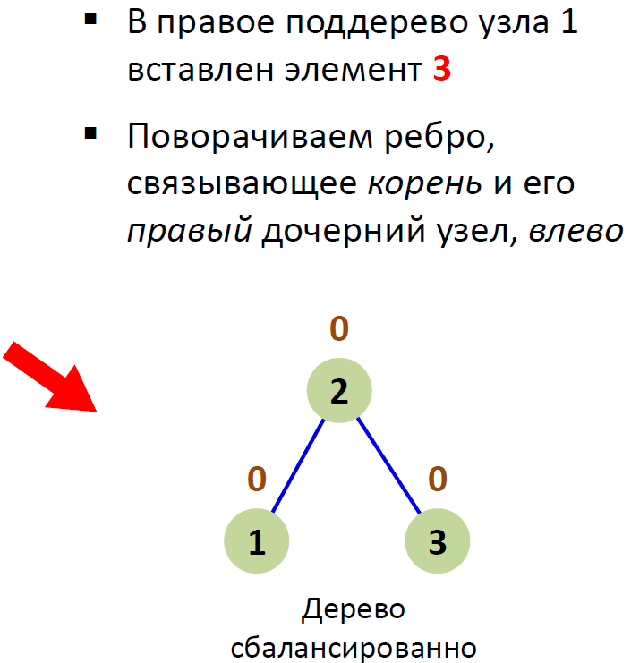
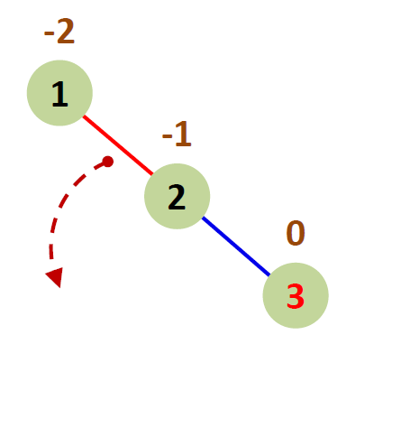
Левое вращение L (малое левое вращение)

Slide 19
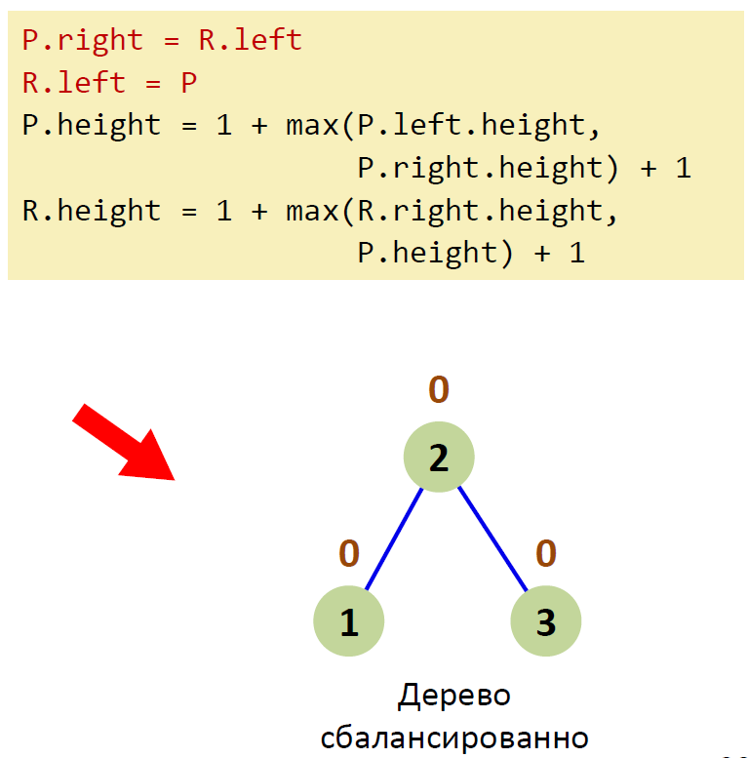
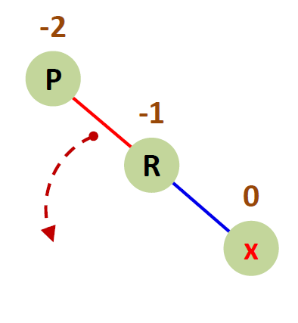
Левое вращение L (малое левое вращение)

Slide 20
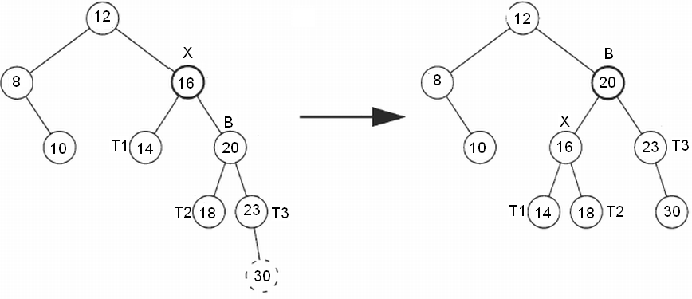
Левое вращение L (малое левое вращение)
Левое вращение L (малое левое вращение) выполняется, когда “перевес” идет по пути R-R от узла с нарушенной балансировкой.

Slide 21
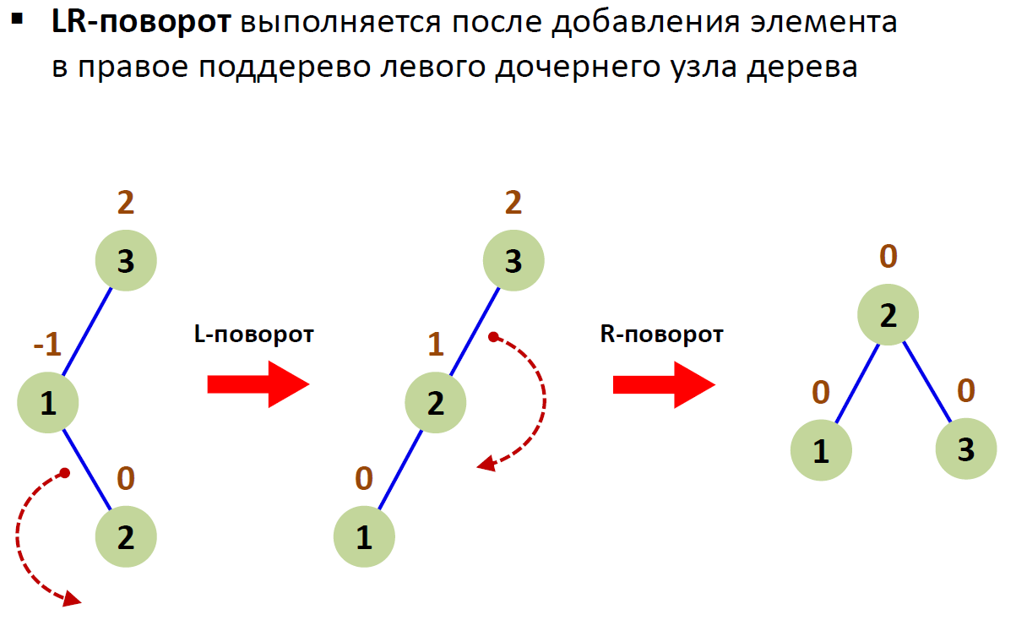
Вращение влево‑вправо LR (большое правое)

Slide 22
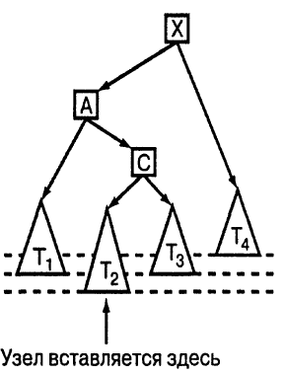
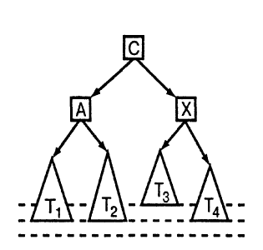
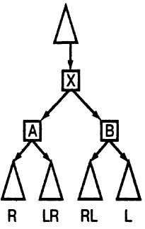
Вращение влево‑вправо LR (большое правое)
Применяемое вращение называется вращением влево‑вправо (left‑right rotation), так как при этом вначале узлы A и C как бы вращаются влево (относительно узла А), а затем узлы C и X вращаются вправо (относительно узла С, занявшего место узла А).

Slide 23
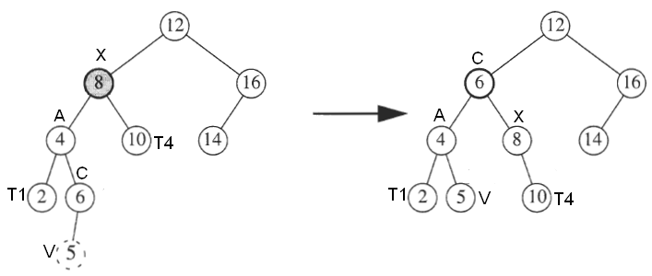
Вращение влево‑вправо LR (большое правое)
Вращение влево‑вправо LR (большое правое вращение). Выполняется, когда “перевес” идет по пути L-R от узла с нарушенной балансировкой.

Slide 24
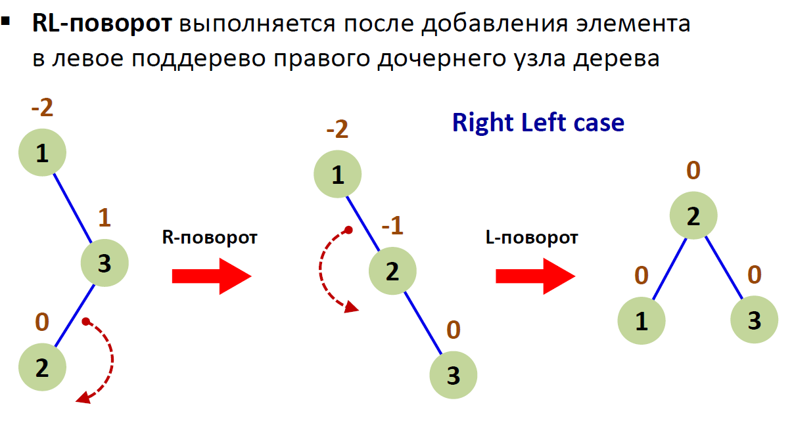
Вращение вправо-влево RL (большое левое)

Slide 25
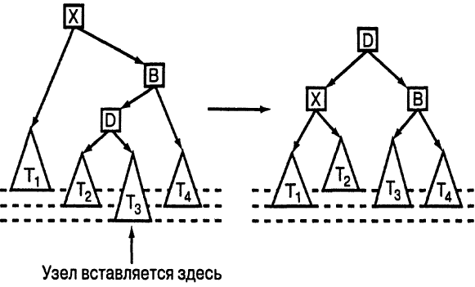
Вращение вправо-влево RL (большое левое)
Вращение вправо‑влево (right‑left rotation) аналогично вращению влево‑вправо. Оно используется для балансировки дерева после вставки узла в поддерево RL. На рисунке показано АВЛ‑дерево до и после вращения вправо‑влево.

Slide 26
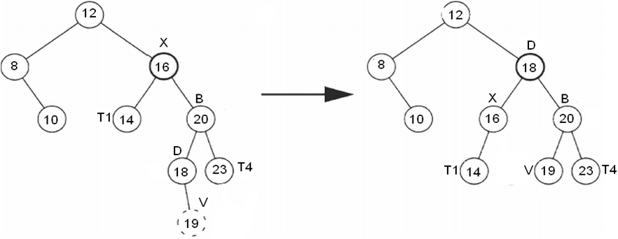
Вращение вправо-влево RL (большое левое)
Вращение вправо-влево RL (большое левое вращение). Выполняется, когда “перевес” идет по пути R-L от узла с нарушенной балансировкой.

Slide 27

Виды балансировок
Таким образом, есть 4 варианта нарушения балансировки:
Балансировка выполняется с помощью действий, называемых поворотами узлов (вращениями). При добавлении узлов повороты выполняются для ближайшего узла к добавленному с нарушенной балансировкой. То есть если после включения узла в дереве образуется несколько узлов с нарушенной балансировкой, поворот выполняется для того, который находится ниже (то есть ближе к включенному). После балансировки этого узла восстанавливается баланс и выше расположенных узлов.

Slide 28
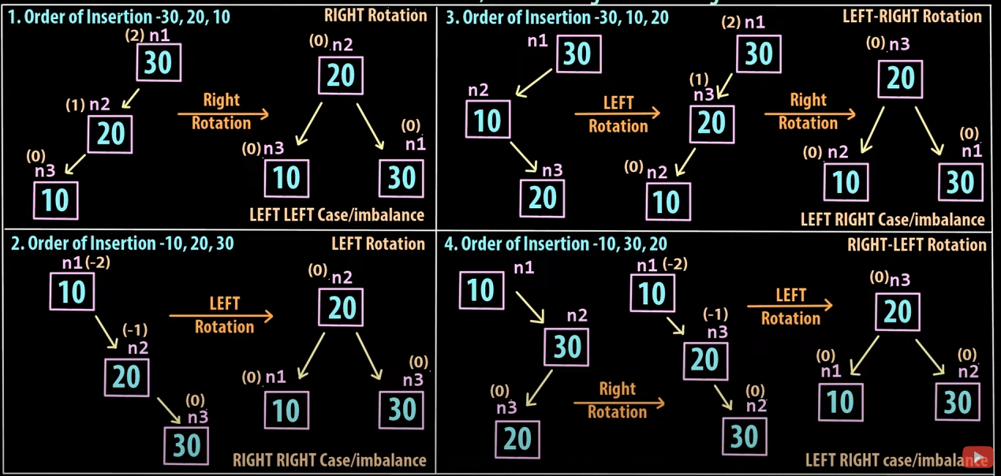
Виды балансировок

Slide 29
Удаление узла из АВЛ‑дерева
При удалении узлов из AVL - дерева операция балансировки в основном остается такой же, что и при включении и заключается в однократном или двукратном повороте.
Балансировка выполняется с помощью тех же L - , R - , RL - и LR - поворотов.
Удаление элементов также имеет сложность О(log₂ n). Но если включение может вызвать один поворот, удаление может потребовать повороты в каждом узле пути поиска при обратном ходе рекурсии.

Slide 30
Удаление узла из АВЛ‑дерева
Удаление узла из АВЛ-дерева производится так же, как из обычного дерева поиска, но после этого может возникнуть необходимость проведения балансировки.
Если удаляемый узел имеет один дочерний, то его можно заменить этим дочерним узлом, сохранив порядок расположения элементов дерева.
Если узел имеет два дочерних элемента, его нужно заменить крайним правым узлом в левом поддереве. Если у заменяющего узла существует левый потомок, то левый потомок занимает место заменяющего узла.
Если найдется узел, где не выполняется свойство AVL, необходимо осуществить соответствующее вращение, чтобы перебалансировать дерево.

Slide 31
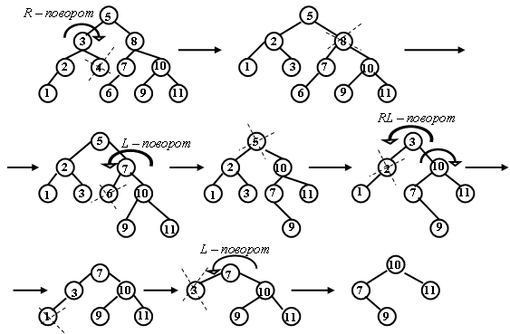
Удаление узлов из АВЛ‑дерева
Удаление узлов из АВЛ‑дерева. Последовательное исключение узлов 4, 8, 6, 5, 2, 1, 3.

Slide 32
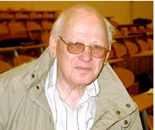
Сбалансированные деревья. АВЛ-деревья
Гео́ргий Макси́мович Адельсон-Вельский (родился 8 января 1922) — советский математик. Ученик А.Н. Колмогорова. Вместе с Е. М. Ландисом в 1962 изобрёл структуру данных, получившую название АВЛ-дерево.
С 1957 занимался проблемами искусственного интеллекта, в 1965 руководил разработкой компьютерной шахматной программы, которая победила американскую программу на первом шахматном матче между компьютерными программами; впоследствии на её основе была создана программа «Каисса», в 1974 ставшая первым компьютерным чемпионом мира по шахматам на чемпионате в Стокгольме.

Slide 33
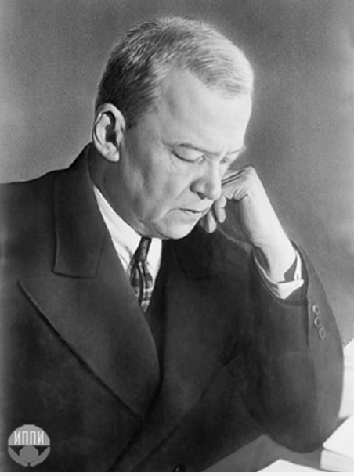
Сбалансированные деревья. АВЛ-деревья
Ландис Евгений Михайлович (06 октября 1921 - 12 декабря 1997)
выдающийся советский математик, профессор, доктор физико-математических наук.
Хотя Е.М. Ландис наиболее известен своими работами в области дифференциальных уравнений, при этом он является автором известного алгоритма построения сбалансированного AVL-дерева. АВЛ-деревья названы по первым буквам фамилий их изобретателей, Г. М. Адельсона-Вельского и Е. М. Ландиса.

